Slide 1



Ekstraksi Fitur Bentuk
Oleh :
Rahmat Robi Waliyansyah, M.Kom.

Slide 2
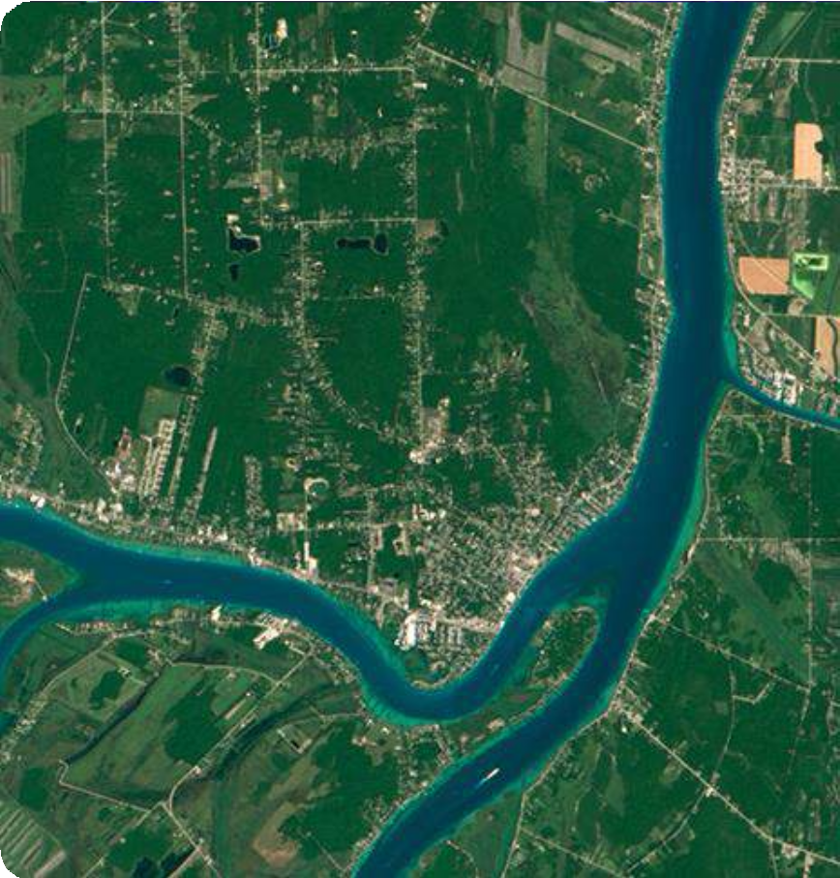

Bagaimana mengidentifikasi bentuk objek ?
2

Slide 3
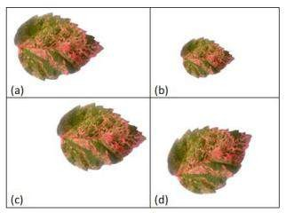
Definisi
Bentuk menurut D.G. Kendall (Stegmann dan Gomez, 2002) adalah infomasi geometris yang tetap ketika efek lokasi, skala, pemutaran dilakukan terhadap sebuah objek
Fitur dinyatakan dengan susunan bilangan yang dapat dipakai untuk mengidentifikasi objek
3

Slide 4



Sifat Fitur Efisien
Teridentifikasi : Fitur berupa nilai yang dapat digunakan untuk membedakan antara suatu objek dengan objek lain. Jika kedua fitur tersebut didampingkan, dapat ditemukan perbedaan yang hakiki. Hal ini sama seperti kalau dilakukan oleh manusia secara visual.
Tidak dipengaruhi oleh translasi , rotasi , dan penyekalaan : Dua objek yang sama tetapi berbeda dalam lokasi, arah pemutaran, dan ukuran tetap dideteksi sama.
Tidak bergantung pada affine: Idealnya, efek affine tidak mempengaruhi fitur.
Tahan terhadap derau : Fitur mempunyai sifat yang andal terhadap derau atau cacat data. Sebagai contoh, daun yang sama tetapi salah satu sedikit robek tetap dikenali sebagai objek yang sama.
Tidak bergantung pada tumpang -tindih : Apabila objek sedikit tertutupi oleh objek lain, fitur bernilai sama dengan kalau objek itu terpisah.
6. Tidak bergantung secara statistis : Dua fitur harus tidak bergantung satu dengan yang lain secara statistik.
4

Slide 5

Fitur Bentuk
Fitur bentuk adalah fitur dasar dalam visual content pada citra. Dimana setiap objek citra dapat dibedakan berdasarkan bentuk dari objek tersebut.
Bentuk dasar dalam geometri adalah bujur Sangkat, persegi Panjang, segitiga, lingkaran dan elips.
Fitur bentuk dapat diperoleh dengan
  Deteksi tepi
  Histogram proyeksi
  Histogram sudut

Slide 6
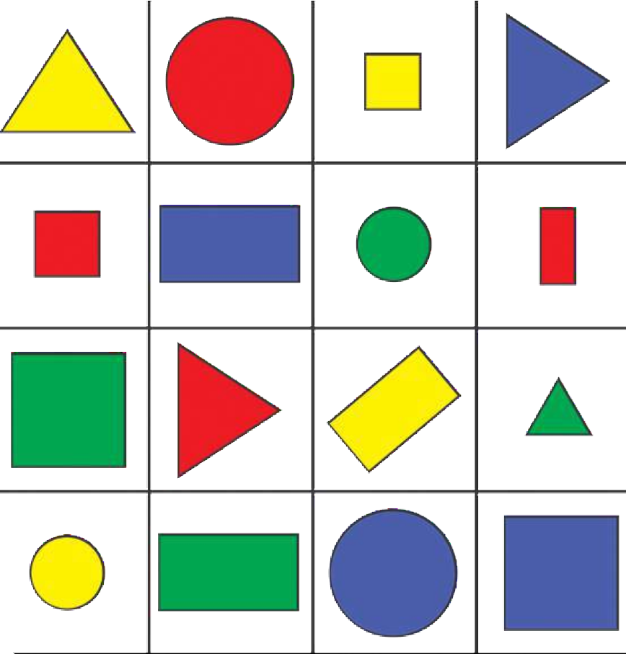
Bagaimana mendapatkan vector yang membedakan bentuk-bentuk objek dari citra ?

Slide 7
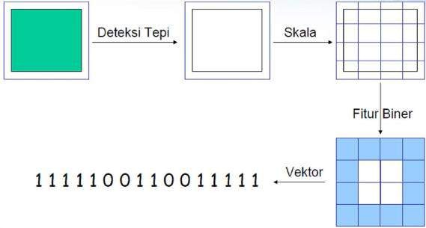
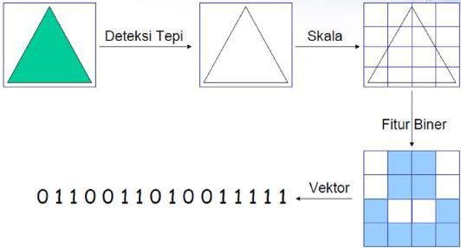
Deteksi Tepi
Dapatkan tepi citra dengan menggunakan deteksi
tepi
Tentukan skala (Panjang) fitur, misal citra ukuran 300 x 200 menjadi 30 x 20 maka setiap 10 x 10 menjadi 1 nilai biner
Setiap sel (sx, sy) akan bernilai 1 bila ada garis
tepi dan akan bernilai 0 bila tidak ada garis tepi

Slide 8
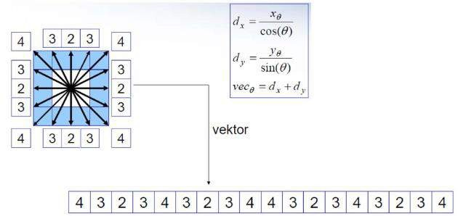
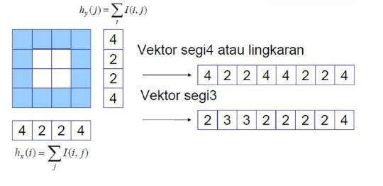
Histogram Proyeksi
Histogram Sudut
Histogram proyeksi menyatakan jumlah piksel per
baris dan per kolom

Slide 9
Fitur Objek Biner
NO | Fitur | Formula | Kegunaan
1 | Area | ℎ𝑒𝑖𝑔ℎ𝑡−1 𝑤𝑖𝑑𝑡ℎ−1 𝐴_{𝑖} = ෍ ෍ 𝐼_{𝑖}(𝑟, 𝑐) 𝑟=0 𝑐=0 | Untuk mendapatkan ukuran objek
2 | Center of area | ℎ𝑒𝑖𝑔ℎ𝑡−1 𝑤𝑖𝑑𝑡ℎ−1 1 𝑟_{𝑖} = _{𝐴} ෍ ෍ 𝑟𝐼_{𝑖}(𝑟, 𝑐) ^{𝑖} 𝑟=0 𝑐=0 ℎ𝑒𝑖𝑔ℎ𝑡−1 𝑤𝑖𝑑𝑡ℎ−1 1 𝑐_{𝑖} = _{𝐴} ෍ ෍ 𝑐𝐼_{𝑖}(𝑟, 𝑐) ^{𝑖} 𝑟=0 𝑐=0 | Untuk mendapatkan koordinat titik tengah objek
3 | Axis of least second moment | 1 2 σ^{ℎ𝑒𝑖𝑔ℎ𝑡−1} σ^{𝑤𝑖𝑑𝑡ℎ−1}(𝑟 − 𝑟)(𝑐 − 𝑐)𝐼_{𝑖}(𝑟, 𝑐) _{𝜃𝑖 = tan}−1 𝑟=0 𝑐=0 ² σ^{ℎ𝑒𝑖𝑔ℎ𝑡−1} σ^{𝑤𝑖𝑑𝑡ℎ−1}(𝑟 − 𝑟)²𝐼 (𝑟, 𝑐) − σ^{ℎ𝑒𝑖𝑔ℎ𝑡−1} σ^{𝑤𝑖𝑑𝑡ℎ−1}(𝑐 − 𝑐)²𝐼 (𝑟, 𝑐) 𝑟=0 𝑐=0 𝑖 𝑟=0 𝑐=0 𝑖 Dalam satuan radiaon, konversi kederajat = theta/phi x 180 derajat | Untuk mendapatkan sudut orientasi objek
4 | Perimeter | Menghitung piksel 1’ yang tetangga sekitarnya = ‘0’ | Memberikan informasi lokasi dari objek dan bentuk

Slide 10
Fitur Objek Biner
NO | Fitur | Formula | Kegunaan
1 | Area | ℎ𝑒𝑖𝑔ℎ𝑡−1 𝑤𝑖𝑑𝑡ℎ−1 𝐴_{𝑖} = ෍ ෍ 𝐼_{𝑖}(𝑟, 𝑐) 𝑟=0 𝑐=0 | Untuk mendapatkan ukuran objek
2 | Center of area | ℎ𝑒𝑖𝑔ℎ𝑡−1 𝑤𝑖𝑑𝑡ℎ−1 1 𝑟_{𝑖} = _{𝐴} ෍ ෍ 𝑟𝐼_{𝑖}(𝑟, 𝑐) ^{𝑖} 𝑟=0 𝑐=0 ℎ𝑒𝑖𝑔ℎ𝑡−1 𝑤𝑖𝑑𝑡ℎ−1 1 𝑐_{𝑖} = _{𝐴} ෍ ෍ 𝑐𝐼_{𝑖}(𝑟, 𝑐) ^{𝑖} 𝑟=0 𝑐=0 | Untuk mendapatkan koordinat titik tengah objek
3 | Axis of least second moment | 1 2 σ^{ℎ𝑒𝑖𝑔ℎ𝑡−1} σ^{𝑤𝑖𝑑𝑡ℎ−1}(𝑟 − 𝑟)(𝑐 − 𝑐)𝐼_{𝑖}(𝑟, 𝑐) _{𝜃𝑖 = tan}−1 𝑟=0 𝑐=0 ² σ^{ℎ𝑒𝑖𝑔ℎ𝑡−1} σ^{𝑤𝑖𝑑𝑡ℎ−1}(𝑟 − 𝑟)²𝐼 (𝑟, 𝑐) − σ^{ℎ𝑒𝑖𝑔ℎ𝑡−1} σ^{𝑤𝑖𝑑𝑡ℎ−1}(𝑐 − 𝑐)²𝐼 (𝑟, 𝑐) 𝑟=0 𝑐=0 𝑖 𝑟=0 𝑐=0 𝑖 Dalam satuan radiaon, konversi kederajat = theta/phi x 180 derajat | Untuk mendapatkan sudut orientasi objek
4 | Perimeter | Menghitung piksel 1’ yang tetangga sekitarnya = ‘0’ | Memberikan informasi lokasi dari objek dan bentuk

Slide 11
Fitur Objek Biner
NO | Fitur | Formula | Kegunaan
5 | Thinnes | 1. 𝑇 = 4𝜋 ^{𝐴𝑖} 𝑖 _{𝑃}2 𝑖 | Mengetahui kebualatan objek (T=1, untuk objek lingkaran)
6 | Irregularity | 1/𝑇 | Untuk mengetahui cabang dari objek
7 | Aspect Ratio | ^{𝑐}𝑚𝑎𝑥 ^{− 𝑐}𝑚𝑖𝑛 ⁺ ¹ ^{𝑟}𝑚𝑎𝑥 ^{− 𝑟}𝑚𝑖𝑛 ⁺ ¹ | Untuk mengetahui penyebaran objek ke sumbu horizontal/vertical. Jika semakin besar = Sebagian besar objek menyebar horizontal
8 | Euler Number | 𝑁𝑖𝑙𝑎𝑖 𝐸𝑢𝑙𝑒𝑟 = 𝐽𝑢𝑚𝑙𝑎ℎ 𝑜𝑏𝑗𝑒𝑘 − 𝐽𝑢𝑚𝑙𝑎ℎ 𝑙𝑢𝑏𝑎𝑛𝑔 | Nomer Euler menenunjukan banyaknya kurva terutup/ lubang

Slide 12
Vektor Fitur
Vektor fitur mereprensentasikan citra atau bagian citra
Vektor fitur adalah n-dimensi vector yang memiliki sekumpulan nilai dimana setiap nilai merepresentasikan fitur tertentu.
Vektor dapat dipakai untuk mengklasifikasikan objek atau memberikan informasi dari objek

Slide 13
Pengukuran Distance dan Similarity
Vektor fitur mereprensentasikan objek dan akan digunakan untuk mengklasifikaskan
Untuk melakukan klasifikasi, dibutuhkan dua vector fitur
2 metode utama – difference dan similarity
Dua vector yang dekat akan mempunyai nilai difference yang kecil dan similarity besar

Slide 14
Pengukuran Jarak
Jarak diukur dalam n-dimensi ruang fitur semakin besar jarak semakin besar nilai difference nya
Beberapa pengukuran :
  Euclidian distance
  Range normalized Euclidian Distance
  City block atau absolute value metric
  Maximum valule

Slide 15
Pengukuran Jarak
Pengukuran jarak dengan Euclidean :
𝑛
෍(𝑎_{𝑖} − 𝑏_{𝑖})²
𝑖=1
𝑛
෍
𝑖=1
(𝑎 − 𝑏 )²
𝑖 𝑖
_{𝑅}2
𝑖
𝑅_{𝑖} = 𝑟𝑎𝑛𝑔𝑒 𝑑𝑎𝑟𝑖 𝑘𝑜𝑚𝑝𝑜𝑛𝑒𝑛 𝑘𝑒 𝑖

Slide 16
Pengukuran Jarak
Pengukuran jarak yang lain disebut dengan city blok atau absolute value metric yang didefinisikan sebagai
berikut :
𝑛
෍ 𝑎_{𝑖} − 𝑏_{𝑖}
𝑖=1
Matrik ini lebih cepat dibandingkan komputasi jarak Euclidean tetapi memberikan hasil yang mirip

Slide 17
Pengukuran Jarak
Jarak city block juga dapat dinormalisasi menjadi range normalized city block distance metric, dengan
𝑅_{𝑖} didefinisikan sebelumnya:
𝑛
𝑎_{𝑖} − 𝑏_{𝑖}
෍
𝑅_{𝑖}
𝑖=1

Slide 18
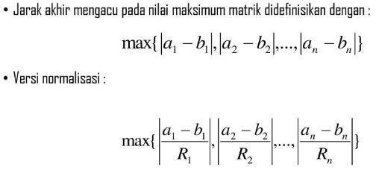
Pengukuran Jarak

Slide 19
Pengukuran Similarity
Matrik yang kedua digunakan untuk membandingan dua nilai vector fitur dan disebut dengan pengukuran similarity.
Bentuk yang umum digunakan untuk similarity adalah vektor inner product.
Menggunakan definisi vector A dan B, Vektor inner product sebagai berikut:
𝑛
෍ 𝑎_{𝑖}𝑏_{𝑖}
𝑖=1
Pengukuran similarity menggunakan ranged normalized:
𝑛
𝑎_{𝑖}𝑏_{𝑖}
෍
_{𝑅}2
𝑖=1
𝑖
Alternatif lain, dilakukan normalisasi dengan_{𝑛}membagimasing2 komponen vector dengan magnitude vector :
෍
𝑖=1
𝑎_{𝑖}𝑏_{𝑖}
_{σ}𝑛 _{𝑎}2 _{σ}𝑛 _{𝑏}2
𝑗=1 𝑗 𝑗=1 𝑗

Slide 20

Pengukuran Similarity
Pada saat memilih fitur untuk aplikasi citra di computer, factor yang paling penting adalah kehandalan fitur.
Fitur yang handal akan memberikan hasil yang konsisten pada seluruh aplikasi.
Contohnya, jika kita mengembangkan sistem untuk bekerja di bawah sembarang kondisi pencahayaan, kita tidak ingin menggunakan fitur yang berbeda mengikuti pencahayaannya.
Jenis kehandalan disebut juga dengan RST-
invariance.
  RST singkatan dari rotasi, ukuran dan translasi.
Fitur yang sangat handal adalah RST-invariant.
  Jika citra dirotasi,, dikecilkan, diperbesar atau ditranslasikan, nilai fitur tidak akan berubah.

Slide 21




Metode Fitur
Ekstraksi Bentuk

Slide 22
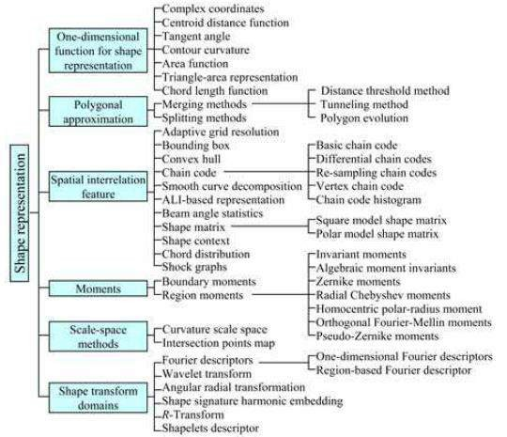
Representasi Bentuk

Slide 23
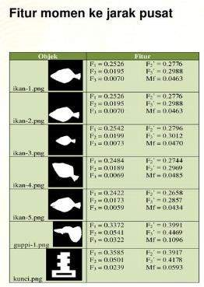
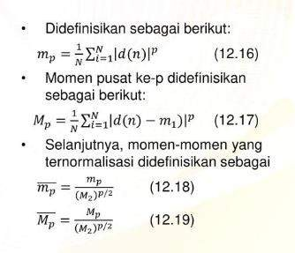
Momen Jarak Ke Pusat

Slide 24
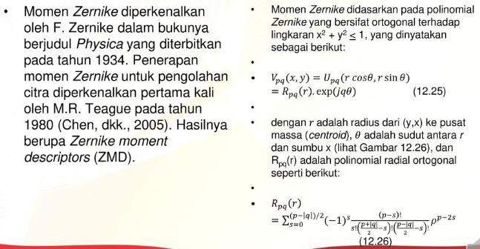
Momen Zernike

Slide 25
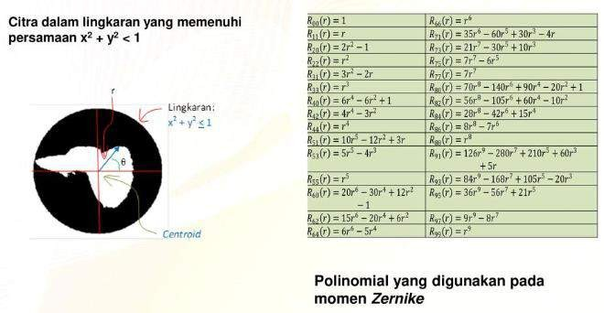
Momen Zernike

Slide 26
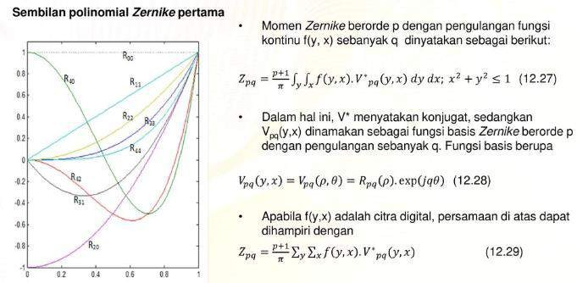
Momen Zernike

Slide 27
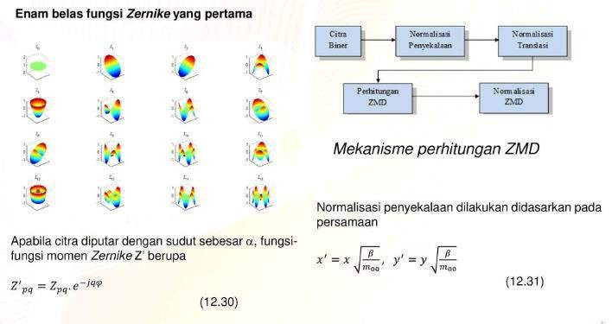
Momen Zernike

Slide 28
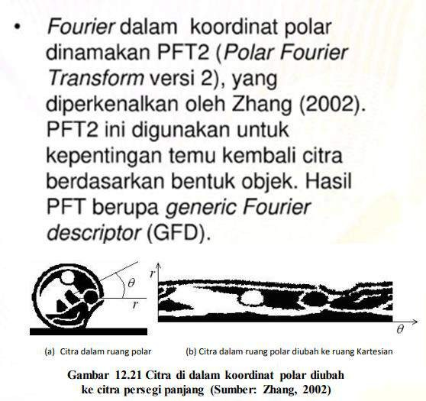
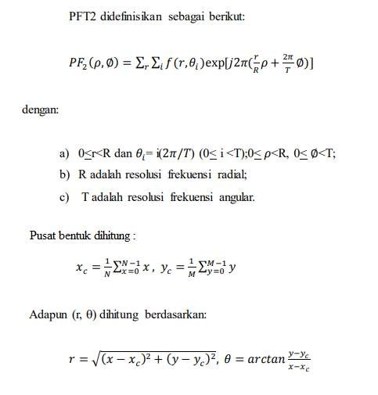
Polar Fourier Transform

Slide 29
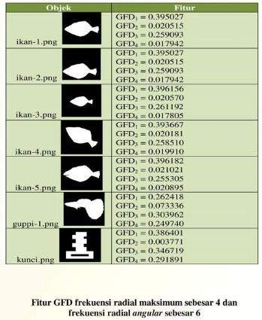
Polar Fourier Transform

Slide 30
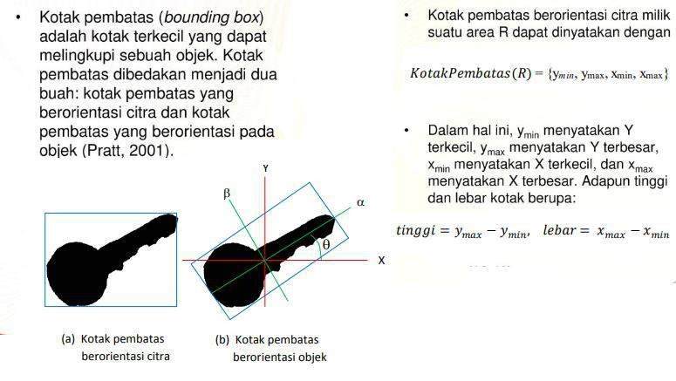
Kotak Pembatas

Slide 31
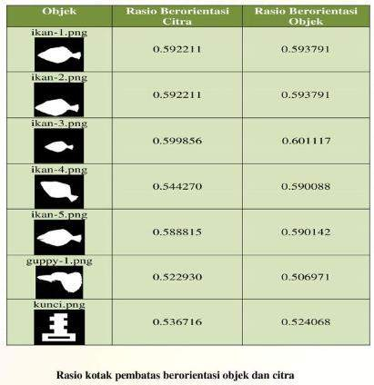
Kotak Pembatas

Slide 32



Terimakasih

